Slide 1
게슈탈트 상담이론
201645036 우지훈
201645027 손민성
201645049 이제열
201245037 오영석

Slide 2
1
게슈탈트 상담이론 이란?
CONTENTs
2
인간관
3
전경과 배경
4
알아차림과 접촉
5
지금-여기
주요 개념
6
미해결과제
7
접촉경계 혼란
8
상담과정
9
총정리

Slide 3
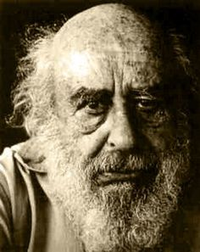
1
게슈탈트 상담이론 이란?
게슈탈트 상담이론은 Perls라는 정신과 의사가 Freud 의 정신분석학을 훈련을 받았으나 과거를 지나치게 강조하는 분석에 한계를 느끼고
개인의 현상학적 경험의 자각을 통합시키는 것을 강조하고자 하였다.
Perls 는 1950년에 ‘알아차림’ 에 관한 이론을 정립하고
처음으로 ‘게슈탈트 치료’ 라는 용어를 사용하였다.
게슈탈트란 형태, 모양, 유형, 전체를 의미하는 독일어인 게슈탈텐의
명사형으로 구성하다, 형성하다, 창조하다, 조직하다, 라는 뜻을 가진다.
게슈탈트 심리학에서는 인간이 어떤 특정 대상을 지각할 때 사물의 부분과 부분을 따로 떼어내서 지각하는 것이 아니라
하나의 의미 있는 전제로 지각한다고 본다.
게슈탈트는 프로이트의 리비도 와 달리 환경과의 관계 속에서 형성되며 해소되는 개체의 행동동기로 이해된다.
즉, 모든 유기체 활동에 게슈탈트를 형성함으로써 해결된다.
하지만, 간혹 개체가 자연스러운 유기체 활동을 인위적으로 차단,
방해할 때 문제가 발생할 수 있다.
Friedrich Salomon Perls
1893 – 1970

Slide 4
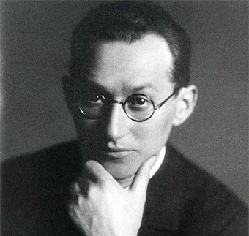
1
게슈탈트 상담이론 이란?
게슈탈트 이론은 인간을 이해하는데 다음 기본적인 가정에 기초하고 있다.
첫째 : 이론은 총체주의에 기초한다. 인간의 본성은 모든 경험들의 총체이며,
이 전체는 부분의 합과는 본질적으로 다르다. 이러한 가정은 인간의 행동을
자극-반응의 원리로 설명하려 한 행동주의 입장과 대립된다.
게슈탈트 상담은 총체적인 모습에 관심이 있기에 사람의 한 가지 측면을 강조하지 않는다.
게슈탈트 치료는 내담자의 생각과 감정, 행동, 신체, 꿈 등에 관심을 가지며 이러한
부분을 맞추어 가는 방법, 즉 개인이 환경과 접촉하는 방법 등과 같은 통합을 강조한다.
둘째 : 이론은 인간을 전체 장(field)의 관점에서 통합적으로 이해하려고
시도한다. 이것은 Lewin의 장이론에 기초를 둔다.
Kurt Lewin
1890 – 1947
셋째 : 이론은 실존적이다. 게슈탈트 치료는 인간이 있는 그대로의 경험을 자각하고
수용하는 것을 선택할 것을 강조한다.
이는 실존적 주체로써 자신의 경험을 왜곡, 부인함으로써 책임을 회피하는 것을
벗어나 신뢰하고 책임지며 살아갈 것을 강조한다.

Slide 5
2
인간관
인간은 개인이 삶을 살아가면서 스스로 자신의 길을 찾아내고
삶에 대한 책임을 질 수 있는 존재라는 점을 강조한다.
이론에서 건강한 삶이란 분명하고 강한 게슈탈트를 형성할 수 있는
능력이며, 건강한 유기체는 자신에게 가장 필요한 것이
무엇인지 스스로 자각하고 해결해 나갈 수 있는 능력이 있다.
인간에게는 평행상태를 지속적으로 유지하려는 동기가 내재해 있기
때문에 게슈탈트를 형성하고 이를 해소할 수 있다.
이때 상태를 유지하려는 동기는 생득적이며 유기체적인 동기이다.
유기체적 동기는 균형과 불균형 상태를 자연스럽게 조절하고
평형상태가 깨어질 때 욕구만족이나 제거를 통해 평형상태를 회복하려 한다.
이러한 인간의 자기조절 동기는 인간이 성장하게 하는 원동력이 된다.
Friedrich Salomon Perls
1893 – 1970

Slide 6
2
인간관
이론은 실존주의 철학에 기초하고 있다. 실존적 관점에서 볼 때 다음 특징이 있다.
첫째, 인간은 책임질 수 있고 통합된 인간으로 생활할 수 있는 충분한 능력을 가지고 있다.
상담자는 내담자가 스스로 책임지려 하지 않는 것에 직면시켜서 스스로의 책임에서 벗어나지 않도록 하는 역할을 한다.
이 역할은 내담자가 환경적 지지에서 자기 지지로 이동하게 되는 것과 인정하지
않았던 자신의 일부를 받아들여 재통합하도록 하는 것이다.
둘째, 자신과 주변에서 일어나는 일들을 충분히 알아차릴 경우에 통합된 인간으로 생활할 수 있다.
셋째, 인간은 전체적이고 현재 중심적이며, 선택의 자유에 의해 잠재력을 각성할 수 있는 존재이다.

Slide 7
2
인간관
0
인간은 신체, 정서, 사고, 감각, 지각 등의 부분들로 이뤄진 통합된 복합체이며,
이 부분들 중 하나라도 인간이라는 맥락을 벗어나 이해될 수 없다.
1
0
2
인간은 환경의 한 부분이므로 인간을 이해할 때 속한 환경을 벗어나서는 이해될 수 없다.
인간은 내.외적인 자극에 대해 반응하는 방식을 스스로 선택할 수 있으므로
환경 속의 행위자이지 ‘반응자’는 아니다.
0
3
0
4
인간은 모든 감각, 사고, 정서, 지각을 충분히 인식할 수 있는 잠재력을 가지고 있다.
0
5
인간은 인식능력을 통해서 선택할 수 있기 때문에 스스로 선택하고 책임질 수 있다.
0
6
인간은 자신의 삶을 효과적으로 살아갈 수 있는 능력이 있다.
0
7
인간은 현재에서만 자기 자신을 경험할 수 있다. 과거와 미래는 현재로써의
경험으로만 의미가 있다.
0
8
인간은 근본적으로 선하지도 악하지도 않은 존재다.

Slide 8
3
전경과 배경
게슈탈트 이론에서는 개체가 게슈탈트를 형성하여 지각하는 것을
전경과 배경의 개념으로 설명하고 있다.
게슈탈트의 형성과 해소는 전경과 배경의 순환과정으로 설명할 수 있다.
이에 전경과 배경의 순환과정을 살펴볼 수 있다.
1. 개체는 장을 전경과 배경으로 구조하여 지각한다.
2. 개체는 장을 능동적으로 조직하여 의미 있는 전제로 지각하는 경향이 있다.
3. 개체는 미해결된 상황을 완결 지으려는 경향을 가지고 있다.
4. 개체의 행동은 개체가 처한 상황의 전체 맥락을 통해서 이해가 된다.

Slide 9
4
알아차림과 접촉
알아차림 : 한 개체가 자신의 유기체적 욕구나 감정을 알아차리고 게슈탈트를 형성하여
전경으로 떠올리는 행위를 말하는 것. (게슈탈트 형성에 관여)
접촉 : 전경으로 떠오른 게슈탈트를 해소하기 위해 환경과 상호작용을 하는 행위이며,
즉 에너지를 동원하여 실제로 환경과 만나는 행위. (게슈탈트 해소에 관계)
우리의 유기체적인 삶은 지속적으로 게슈탈트가 형성되고 해소되는 반복순환과정으로
전경과 배경을 교체해서 알아차림과 접촉이 매우 중요하다.
왜냐하면, 개체는 알아차림과 접촉을 통해 전경과 배경을 교차하기 때문이다.

Slide 10
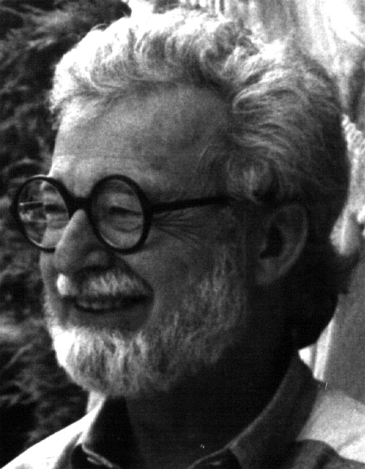
4
알아차림과 접촉
Zinker는 알아차림-접촉 주기를 아래 그림과와 같이 여섯 단계로 나누어 설명 하였다.
4.에너지 동원
3.알아차림
3.알아차림
5.행동
6.접촉
2.감각
2.감각
1.물러남(배경)
1.물러남
Joseph C. Zinker

Slide 11
5
지금-여기
게슈탈트 이론에서는 현재만이 유일한 시제다.
Perls는 현재는 유일한 현실로서 인간에게 지금-여기 를 제외하고는 아무것도 존재하지 않는다고 믿는다.
즉, 과거는 이미 지나가 버렸으며, 미래는 아직 오지 않았다는 것이다.
그 결과 과거의 일을 되돌아보는 것과 미래를 결정하고 계획하는 데 모든 에너지를 소비하는 것은 지금-여기에 집중하고 현재를 활용하는 힘을 감소시킨다.
Perls는 인간이 때로 현재의 삶에서 책임감을 피하는 것을 정당화하기 위해 과거에 매달리는 경향이 있다고 하였다. 이러한 개인은 현재에 집중해야 할 에너지를 과거에 머무르게 함으로써 자신의 존재방식에 대해
타인을 탓하거나 보다 건설적인 방향으로 움직일 스스로의 능력을 외면해 버린다.
게슈탈트 이론에서는 현재에 살아야 하지만 과거와 미래를 버리지는 말고 현재인 것처럼 현재화 해야한다.
즉, 치료자는 내담자의 중요한 과거의 사건이 있다면 과거의 사건을 다루는 것이 아니라 그 과거를 현재로
가지고 와서 마치 그 사건이 지금-여기에서 이루어지는 것처럼 다루어야 한다.

Slide 12
6
미해결과제
개체가 전경과 배경을 교차한다는 것은 떠오른 자신의 욕구와 감정을 해소함을 의미한다.
이러한 과정을 통해 개체는 또 다른 전경, 즉 자신의 욕구와 감정을 인식하고 이를 해소할 준비를 하게 된다.
그 과정에서 개체가 자신의 유기체적 감정이나 욕구를 깨닫지 못하여 게슈탈트를 형성하지 못했거나,
형성된 게슈탈트의 해소에 방해를 받으면 전경은 배경으로 사라지지 못한다.
각 개체는 미완성의 게슈탈트를 완결 지으려는 경향이 있으므로 해소되지 못한 게슈탈트는
계속 전경으로 떠오르게 되며, 이러한 게슈탈트를 미해결과제라고 한다 이러한 미해결과제는 전경과 배경의 자연스러운 교체를 방해한다.
이러한 미해결 과제가 많아진다는 것은 개체가 자신의 유기체 욕구해결을 실패했다는 뜻이며,
지속적 실패는 심리적, 신체적 장애를 야기한다. Polster와 Polster(1973)은 미해결 과제가 있을 때 개인은 그것에 마음을 빼앗기게 되고, 이것은 여러 가지 부적응적 양상으로 삶에서 지속된다고 보았다.

Slide 13
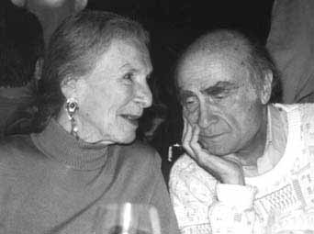
7
접촉경계 혼란
Perls 는 유기체의 알아차림을 방해하는 접촉이 결여될 때 게슈탈트 형성과 해소가
방해 받는다고 보았다. 그리고 이런 병리현상을 ‘접촉경계 혼란’으로 설명했다.
게슈탈트 이론에서의 저항은 개체가 현재를 온전히 경험하는 것, 접촉하는 것을 방해하는 방어기제 이다.
Polster와 Polster(1973)는 게슈탈트
상담에서 다루게 되는 5가지 주요사항을
정리하고 이러한 저항으로 접촉경계 혼란이
일어난다고 보았다.
Erving and Miriam Polster

Slide 14
7
접촉경계 혼란
내사
투사
융합
반전
편향
개체가 다른 사람이나 환경에 대해 하고 싶은 행동을 자기 자신에게 하는 것, 혹은 타인이 자신에게 해주기 바라는 행동을 스스로 하는 것을 뜻함.
환경과의 접촉을 통한 결과에 대한 두려움 때문에 접촉을 피하거나 감각적 기제를 통해 감각을 둔화 시키는 것으로
알아차림을 흐리게 하는 것을 말한다.
내사와 반대되는 기제, 투사는 자신의 감정, 생각, 욕구를 타인의 것으로 돌리는 것을 뜻한다.
밀접한 관계의 두 사람이 서로 간에 차이가 없다고 느끼도록
합의함으로써 발생하는 접촉경계 혼란.
타인의 신념과 기준을 비판 없이 자신의 것으로 수용하는 것.

Slide 15
8
상담과정
(1) 상담목표
게슈탈트 상담에서 중요한 목표는 알아차림과 접촉의 증가다.
즉, 내담자는 알아차림의 증가로 자신의 감정을 보다 잘 자각하고 자신의 행동의 결과를
수용함과 동시에 이에 대해 책임을 지는 것을 배우게 된다.
게슈탈트 치료의 목표는
내담자가 현재 무엇을 하고 있는지 어떻게 그것을 하건 간에 자각하게 하는 것이며,
동시에 자신을 수용하고 존중하는 것을 배우게 하는 것이다.
결과적으로
알아차림을 가지고 있는 내담자는 자신의 존재에서 부정되었던 부분을 직면하고
수용 할 수 잇게 되며, 주관적 경험과 실재를 만나게 되면서 통일된 전체로서 존재하게 된다.

Slide 16
8
상담과정
(2) 상담에서 내담자의 경험
게슈탈트 상담의 경험에서 내담자들은 자신의 고통과 성장을 회피하려는 것에서 벗어나 있는 그대로의 자기 경험에 접촉하고 통합하여 균형을 이루는 것을 배운다.
내담자는 무엇을 원하고 얼마만큼 원하는 가를 그들 스스로 결정한다.
내담자가 수용해야 할 첫 번째 책임은
치료에서 내담자 자신이 무엇을 원하는 가를 결정하는 것이다.
이 단계에서 내담자는 상담자와의 진솔한 접촉에 기초한 관계경험 속에서 알아차림을 갖게 된다.
이에 만약 내담자가 자신이 원하는 변화를 위해 직면할 용기가 있다면 방어체제를 지속시키기보다
생산적으로 치료를 사용할 기회를 갖게 될 것이다.

Slide 17
8
상담과정
게슈탈트 치료
내담자가 자신의 생각, 감정, 행동에 대해 더욱 많은 책임을 져야 한다는 가정에 기초한다.
이에 치료자는 내담자가 지금 여러 가지 방법으로 자신의 책임을 회피하고 있다는 것을 깨닫게
하여 치료를 지속할 것인지, 치료에서 무엇을 배우기를 원하는지, 그리고 치료시간을 어떻게 이용하기를
원하는지에 대해 결정하도록 요구한다.
따라서 게슈탈트 치료에서 내담자들은 그들 자신의 해석과 의미를 만드는 능동적인 참여자이자,
자각을 증진시키고, 그들의 개인적 학습을 어떻게 활용하거나 활용하지 않을 것인가를 결정하는 주체가 된다.

Slide 18
8
상담과정
(3) 상담관계
게슈탈트 상담에서는 상담자와 내담자 간의 인간 대 인간의 관계를 강조한다.
상담자는 내담자를 지금 있는 그대로 수용함과 동시에 상담자 자신의 반응과 관찰내용을 솔직하게 표현할 수 있어야 한다.
이에 상담자는 상담관계에서 자신을 개방하고 내담자와의 지금-여기 만남에 대한 자신의 지각과 경험을
내담자에게 적극적으로 공유할 수 있어야 한다.
따라서 게슈탈트 상담이론에서 상담자가 사용한 기법보다 더 중요 한 것이 상담자 자신이다.
Jacobs 는 상담관계의 핵심은 진실하면서 애정 있는 만남을 강조하는 나/너 만남으로 설명한다.
이에 상담자는 내담자가 더 깊이 있게 자신을 인식하도록 도울 수 있으며, 상담관계는 다른 사람의 접촉을
할 수 있게 해 주는 현재 중심적이며 비 판단 적인 관계다.

Slide 19
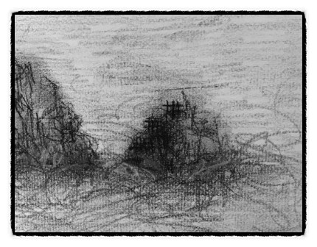


8
상담과정
(4) 상담기법
게슈탈트 상담은 내담자가 알아차림을 향상시키고 접촉할 수 있도록 다양한 기법들이 사용된다.
게슈탈트 상담에서 ‘실험’ 이라는 용어로 표현되기도 한다.
자
꿈 작업
각
욕구와 감정 자각
신체자각
빈 의자 기법

Slide 20
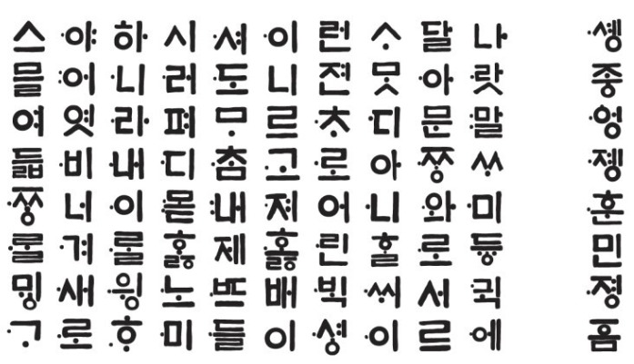


8
상담과정
(4) 상담기법
환경자각
언어자각
과장하기

Slide 21
9
총정리
펄스 (Friedrich S. Perls 1893~1970)에 의해 발달된 게슈탈트 치료는 내담자로 하여금 ‘지금-여기’에서 그들의 존재를 충분히 경험하도록 돕는 비 해석적이고 과거력을 중요하게 여기지 않는 치료적 접근이며, ‘지금-여기’에서 개인의 ‘자각’이 주된 초점이 된다.
치료자와 내담자간의 대부분의 상호작용은 ‘나와 너’의 방식으로 다루어지며, 전이나 역전이와 같은 의미를 부여하지 않는다.
치료 상황에서 치료자의 역할은 내담자가 자기 자각을 증진시킬 수 있는 상황을 고안하는 것이며, 내담자는 수동적으로
치료자로부터 통찰과 해결책을 기다리기 보다는 스스로 보고, 느끼고, 자각하고, 해석할 것을 요구 받는다.
무엇이 이루어져야 하는가(내용)보다는 무엇이 진행되고 있는가(과정)에 주의 집중함으로써 내담자는 그가 하고 있는 것에 대한 책임을 질 수 있도록 격려 받는다. 게슈탈트 치료의 초점은 개인의 경험에 대한 즉각적인 자각에 있으며, 원인이나 목적에 대한 인지적 설명이나 해석은 배격된다.
게슈탈트 치료의 가장 중요한 목표는 내담자가 자신에 대한 책임감을 갖도록 돕는 것이다.

Slide 22
사진출처 : Pinterest • 전 세계의 아이디어 카탈로그
사진출처 : The Gestalt-theorie
사진출처 : 네이버 지식백과
출처 : 상담학개론 (대표저자 : 김계현)
그림출처: 이솜 꿈편지 모임에서 부분 컷
감사합니다.

